Slide 1
农业模型实训
汇报组：发布组A
2025年6月26日

Slide 2
项目概括：
本项目组聚焦草莓生长模型研究，旨在通过整合农业技术转移决策支持系统（DSSAT）输出结果与研究B组提供的数据，利用Python编程语言及matplotlib、pandas，plotly等数据可视化库，设计并生成全新的数据可视化图表，为草莓生长规律研究与种植决策优化提供直观、有效的数据支撑。

Slide 3
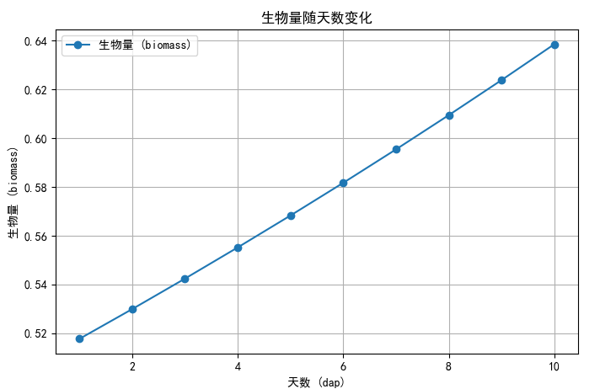
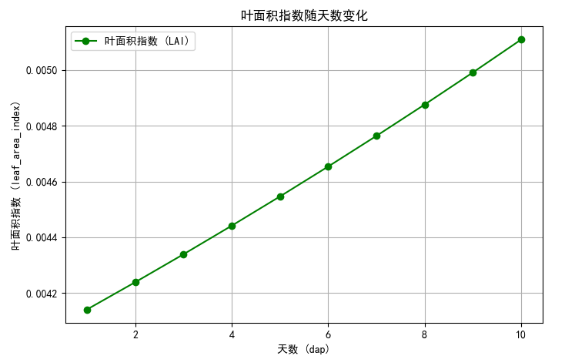
Day 2
草莓生长模拟关键指标初始图
数据初始图

Slide 4
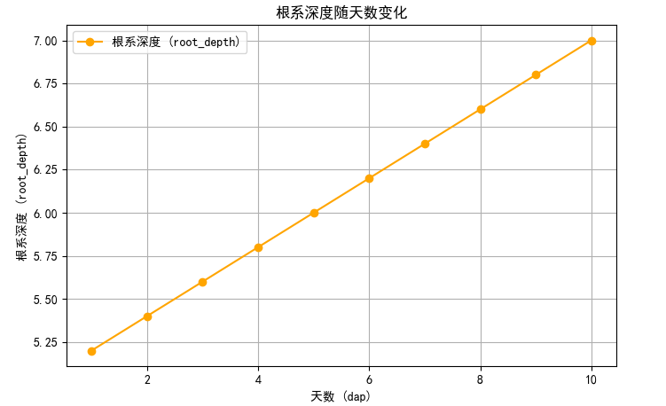
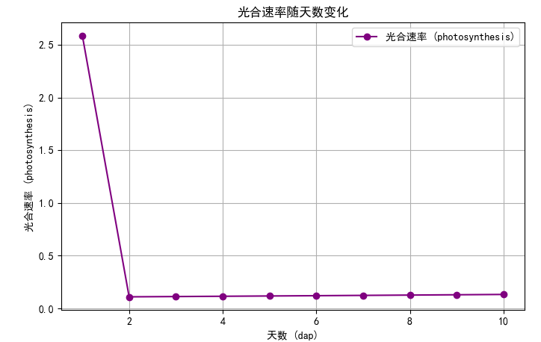
在cursor中运行cropgo-strawberry-test1.py将运行结果用AI进行处理并生成xxx.csv文件，在编写pathon用于生成数据图
来源:
原始pathon文件：cropgo-strawberry-test1.py
数据处理：草莓数据1.csv
创建画图python 文件包：plot_strawberry.py
Notes:
①根据结果分析关键联系对

Slide 5
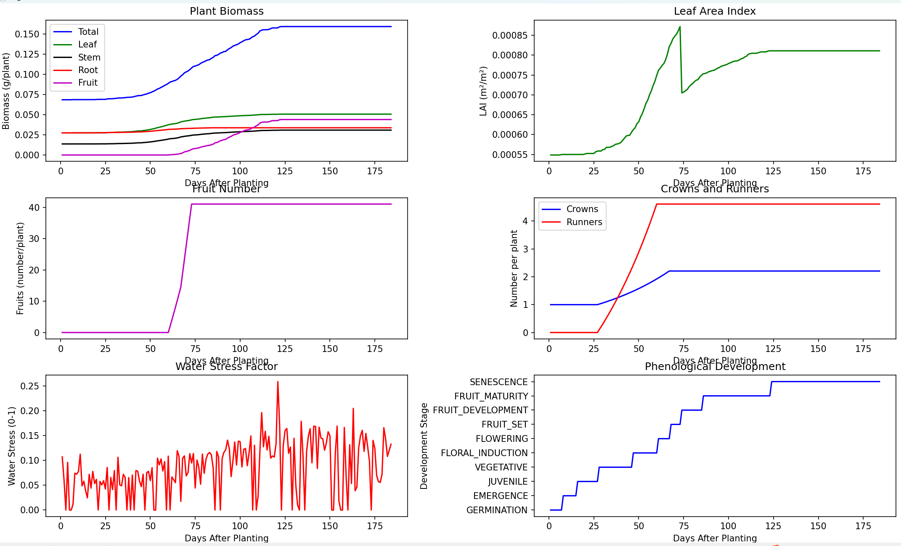
在cursor中运行cropgro-strawberry-impler的初始数据图

Slide 6

生成数据图的方法：
①pathon文件包运行后添加相关软件包让cursorAI整理数据生成xxx.csv文件，并给出关键对，根据关键对让AI推荐合适的统计图
②添加.csv文件，让AI根据需要的图生成pathon代码运行并保存
<---文件添加

Slide 7


小结
cropgo-strawberry-test1.py运行时出现报错
报错原因：未激活虚拟环境并安装相关的绘图、加速代码的工具
添加python到环境变量，并安装pandas库，接着激活虚拟境.venv， 在这个环境里面安装numpy和matplotlib库

Slide 8
感想
在数据科学和数据分析工作中，合理配置开发环境是开展工作的基础,，要先确保Python已正确添加到系统环境变量中。环境变量配置是Python开发的"基础设施",虚拟环境是隔离项目依赖的重要工具，避免不同项目间的库版本冲突

Slide 9
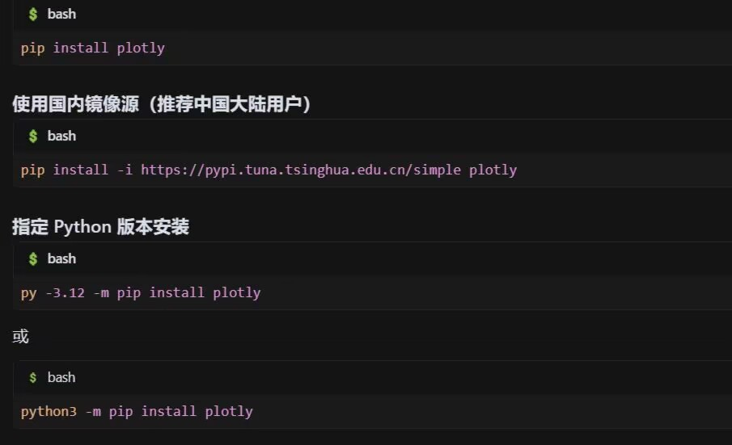
Pandas 是 Python 中最流行的数据分析库，专门用于高效处理和分析结构化数据（如表格数据）。它的核心作用是提供快速、灵活且易于使用的数据结构（如 DataFrame 和 Series），使数据清洗、转换、统计和可视化变得更加简单。
Matplotlib 是 Python 中最基础、最广泛使用的数据可视化库，主要用于创建高质量的静态、交互式和动态图表。它的核心作用是将数据转换为直观的图形，帮助用户理解数据分布、趋势和关系。
plotly库的主要作用是创建交互式、高质量的数据可视化图表。plotly是一个功能强大的开源可视化工具，支持多种图表类型，并具有丰富的交互功能。

Slide 10
Day 3
数据图优化及扩充

Slide 11
动态图的优点：
展示数据变化趋势更直观：
动态统计分析图能通过动画、交互等形式，清晰展示数据随时间或其他变量的连续变化过程，让用户更直观地感受数据的变化趋势、速率和规律。而静态统计分析图只能呈现某一时刻或特定条件下的数据状态，对于数据变化过程的展示相对有限。
支持交互探索数据：
动态统计分析图通常支持用户通过交互操作，如缩放、筛选、排序等，深入探索数据的不同维度和细节。用户可以根据自己的需求，灵活地查看不同部分的数据，发现数据之间的隐藏关系和模式。
增强数据可视化效果：
动态统计分析图可以利用动画效果、颜色变化等手段，突出数据的重点和差异，增强数据的可视化效果，使数据更具吸引力和表现力。相比之下，静态统计分析图的视觉效果较为单一，可能难以在众多信息中迅速吸引观众的注意力。
有效传达复杂信息：
对于复杂的数据集或多变量数据，动态统计分析图可以通过动态切换、分层展示等方式，将数据以更有条理的方式呈现出来，帮助用户更好地理解和消化复杂的信息。静态统计分析图在展示复杂数据时，可能会因为图表的复杂性而导致信息过载，使观众难以快速把握关键信息。

Slide 12
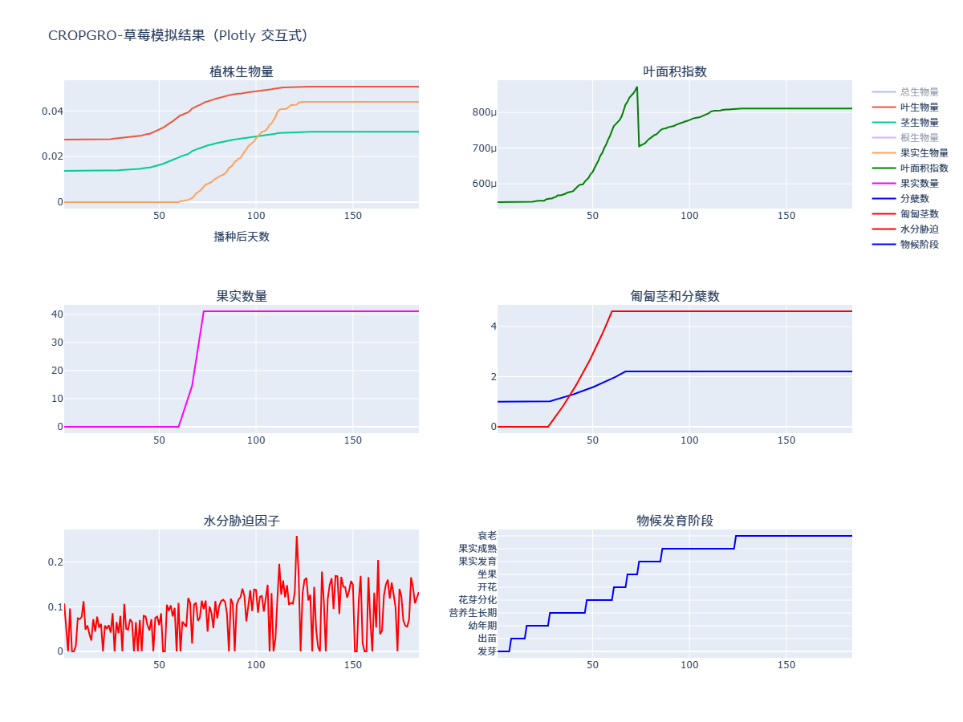
草莓生长情况模拟动态图
来源：

Slide 13
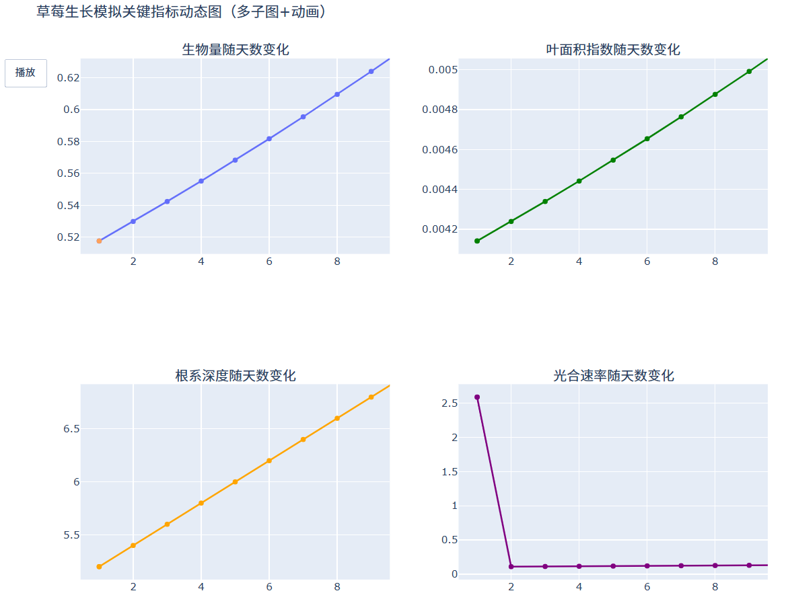
来源

Slide 14
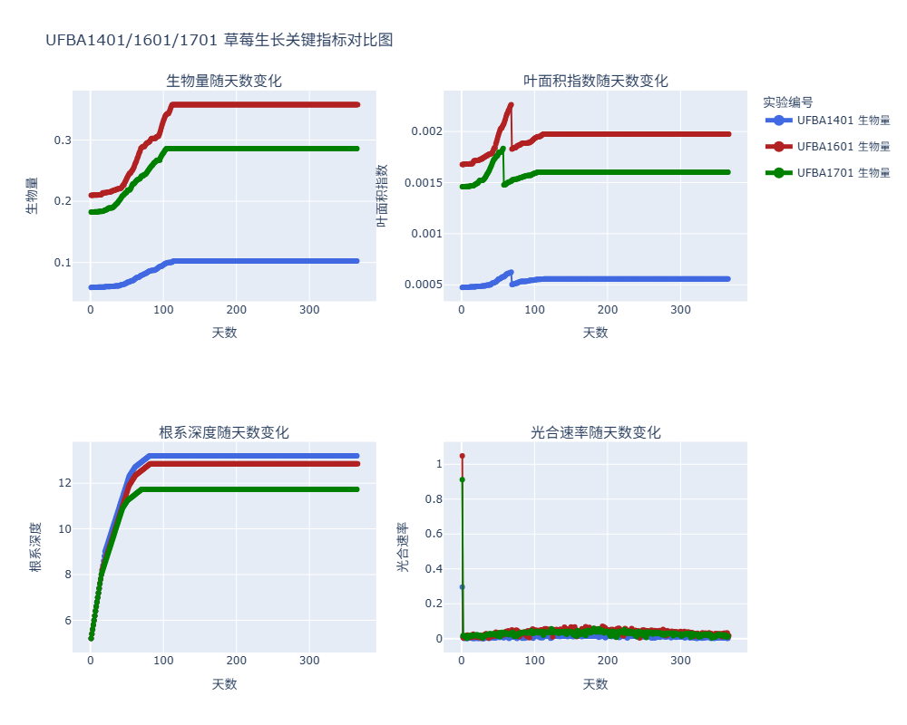

Slide 15
气象指标动态图
环境统计为草莓种植模型提供基础数据，用于模型的构建、验证与优化，帮助预测草莓生长趋势，为种植决策提供支持，还能助力研究环境因素对草莓生长的影响机制。
气温变化折线图
降水量柱状图
太阳辐射折线图
轴滑块气温动态图
综合气象仪表板
季节性箱线图

Slide 16
小结
核心成果：
整合DSSAT模拟数据与实测数据，通过matplotlib、seaborn实现多维度可视化，直观呈现草莓生长规律与环境影响因素。
价值体现：
可视化图表为种植决策提供数据支撑，助力精准调控温湿度、光照等环境参数，优化草莓生长管理策略。
未来展望：
探索更复杂可视化技术（如动态交互、3D图表），深化数据融合，推动研究成果向实际生产应用转化。

Slide 17
感谢观看
Please enter a title here
汇报组：发布A组

